Slide 1

web разработка
JavaScript
Events
МИЛЕНА ТОМОВА - НПО ВРАЦА СОФТУЕР ОБЩЕСТВО - КУРС WEB РАЗРАБОТКА- 11.2018 - ВЕРСИЯ 6

Slide 2
Съдържание
JavaScript Event Model
Регистриране на събития/event
  HTML Attributes,
  DOM Properties
  DOM методи
Event - обект

Slide 3
JavaScript Event Model

Slide 4
JavaScript Event Model
DOM event model - дава възможност на потребителя да взаимодейства с уеб-страницата /браузъра/
Състои се от event/event-и и event listener(s), свързани към DOM - обект.
<button> Click Me</button>
event listener (функция) - onButtonClick()

Slide 5
Event Types

Slide 6
Event Types
Event-и, които се използват в 99% от случаите
  Mouse events
  Touch events
  Form events
  Keyboard events
  DOM events
Пълен списък на типовете еvent-и.
  http://www.w3.org/TR/DOM-Level-3-Events/#event-types-list
Може да дефинираме и Custom Event Types - свои типове еvent-и

Slide 7
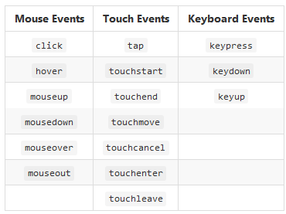
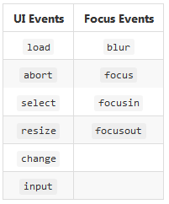
Event Types - най-често използвани

Slide 8
Регистриране
на
Event

Slide 9
Event Handlers
Регистрираме еvent чрез функция и DOM – елемент, който ще предизвика изпълнението на функцията.
Има три начина за регистриране на event:
  Като HTML - атрибут
  Използване на свойство на DOM
  Използване на DOM event handler

Slide 10
As HTML Attribute
Като HTML атрибут
В html кода →
<button onclick="onButtonClick()">Click Me</button>
В js кода →
function onButtonClick() {
console.log("You clicked the Button");
}
Задача→

Slide 11
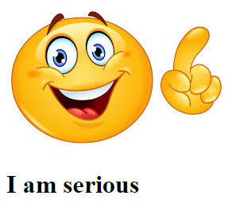
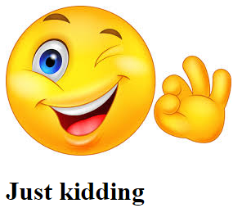
As HTML Attribute - задача
Напишете JS, с който при преминаване с мишката над картинката - от усмихната става сериозна и текста под картинката се сменява от
I am serious със Just Kidding!

Slide 12
Регистриране на Event Handlers чрез свойство/property на DOM – елемента /атрибут на html-eлемента/
Прилагаме DOM - event върху конкретен DOM - елемент и му задаваме референция към функция. /Само звучи ужасно :))/
всъщност→
В html кода → имаме шпионин - бутон, който чака да бъде кликнат за да предизвика действие
<button id="click-button">Click me</button>
В js кода→
Подготвили сме обекта-шпионин, който е някой от наличните html-елементи,
Казали сме му при какви обстоятелства(когато бъде кликнат)
Какво да направи - да логне някакво съобщение
var button = document.getElementById("click-button");
button.onclick = function onButtonClick() {
console.log("You clicked the button");
}

Slide 13
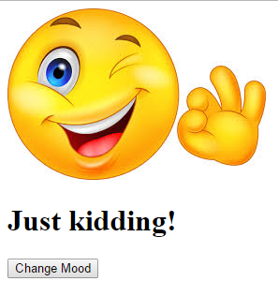
Рег… със свойство на DOM - елемента - задача
Напишете JS код, който сменява настроението на Smiley след натискане на бутон.

Slide 14
Използване на DOM Event Listeners
Стандартния начин за прикачване на event handler-и към DOM
domElement.addEventListener(eventType, eventHandler, isCaptureEvent);
пример
var button = document.getElementById("click-button");
button.addEventListener("click", function () {
console.log("You clicked me");
}, false);

Slide 15
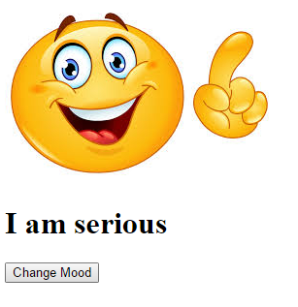
Използване на DOM Event Listeners - задача
Напишете JS код, който сменява настроението на Smiley след натискане на бутон.

Slide 16

Bonus****
Event Object

Slide 17
Event Object
Event handlers имат достъп до т. нар. event object.
Той съдържа информация за:
  Типа event
  Накъде е насочен/target-а на event
  Клавишът, който е натиснат, ако е задействан keyboard event
  Кой бутон на мишката е натиснат, ако е задействан mouse-event
  Позиция на мишката върху екрана
For debugging purposes

Slide 18
Event Object
Как достъпваме event object-а и неговите свойства/информацията, която съдържа/ - подаваме го като аргумент на функцията, управляваща event-а /function handler/
function onButtonClick(event) {
console.log(event.target);
console.log(event.type);
console.log(event.clientX, event.clientY);
}
button.addEventListener("click", onButtonClick, false);

Slide 19
Bonus***
Capturing and Bubbling Events

Slide 20
Capturing & Bubbling Events
Когато, потребителят кликне върху HTML - елемент, event-а се задейства и върху неговите родители.
<html>
<body>
<div>
<button>
Click Me
</button>
</div>
</body>
</html>
При кликване на бутона -
Той си остава целта на event-a, но click event-а се разпространява върху всички негови родители по веригата навън - event chain
demo

Slide 21
Capturing and Bubbling Events
Има два вида event chain
  Capturing и Bubbling
Bubbling - event-а върви нагоре по веригата
  Първо се задейства събитието върху целевия елемент
  После върху родителя му, върху родителя на родителя и т.н.
Capturing - събитието върви надолу по-веригата
  Първо върху родителя на всички елементи
  Последно се изпълнява върху целевия елемент.
  More info

